Slide 1

Skor Tahmin Yarışması
euro2016.arsmarttv.com

Slide 2
Nasıl Oynanır
Tahminde bulunmak için sadece üç adım var
Sicil numaranla sisteme kaydol*
Sisteme giriş yap
Skor tahminde bulun
* Sicil numaranızın sadece numerik olan kısmını kullanınız
(Başkasının sicil numarasıyla kayıt yapanlar elenecektir)

Slide 3
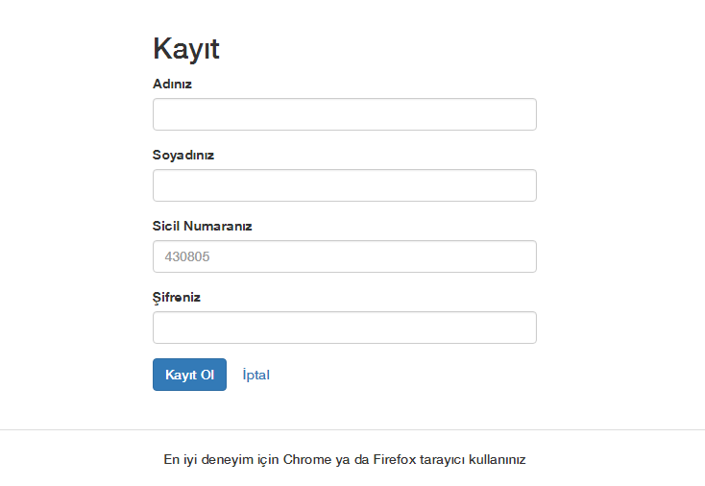
1- Sicil Numaranla Kaydol

Slide 4
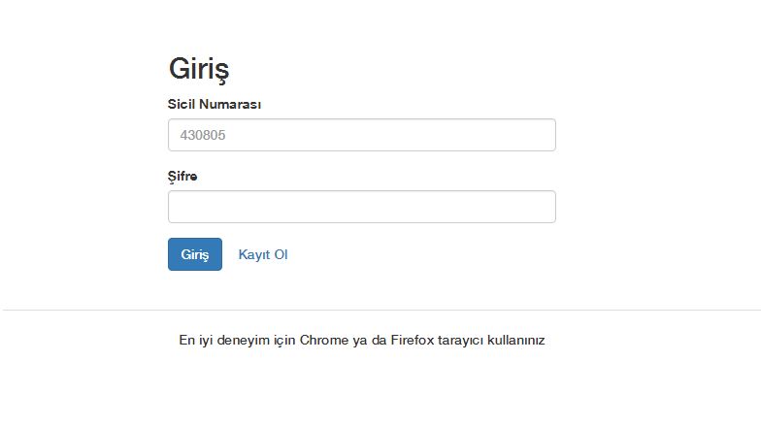
2- Sisteme giriş yap

Slide 5
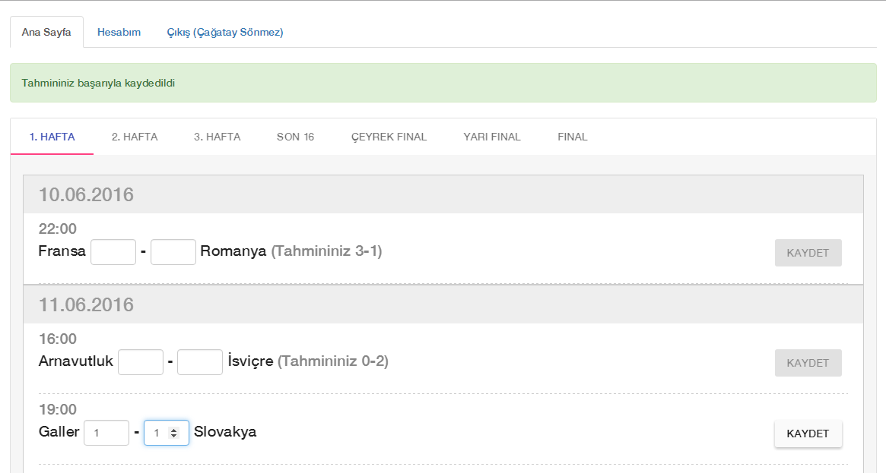
3- Tahminini Yap

Slide 6
Kurallar
Başlamış maçlar için oylama kapatılır
Tahminler maçın 90 dakikası için geçerlidir, yani uzatmaya giden maçlar ilgili skor ile berabere bitti sayılır
Puanlama
Maç skoru 8 puan
Maç sonucu 3 puan
Gol bonusu 1 puan

Slide 7
Maç Skoru
Maçın 90 dakikası bittiğinde tahmin ettiğiniz skor ile maçın skoru aynı olmalı
Örnek
Maç sonucu 3-1, tahmininiz 3-1

Slide 8
Maç Sonucu
Maçın 90 dakikası bittiğinde tahmin ettiğiniz skor yanlış ama kazanan takım da beraberlik durumu aynı olmalı
Örnek
Maç sonucu 3-1, tahmininiz 2-1
Maç sonucu 1-1, tahmininiz 0-0

Slide 9
Gol Bonusu
Maçın 90 dakikası bittiğinde tahmin ettiğiniz skor yanlış ama bir takımın attığı gol sayısı aynı olmalı
Örnek
Maç sonucu 3-1, tahmininiz 2-1 ise puanınız 3+1 = 4
Maç sonucu 0-1, tahmininiz 0-0 ise puanınız 1
Maç sonucu 2-4, tahmininiz 2-1 ise puanınız 1

Slide 10
Hangi Tarayıcıyı Kullanayım?
En iyi deneyim için Chrome ya da Firefox tarayıcı kullanınız
Internet Explorer tarayıcıların bazı versiyonlarında ana sayfadaki sekmeler görülmemektedir
Bu sorunu görürseniz, sayfada zoom in/zoom out yaparak sekmeleri görebilirsiniz

